Slide 1

Humanizam i renesansa

Slide 2
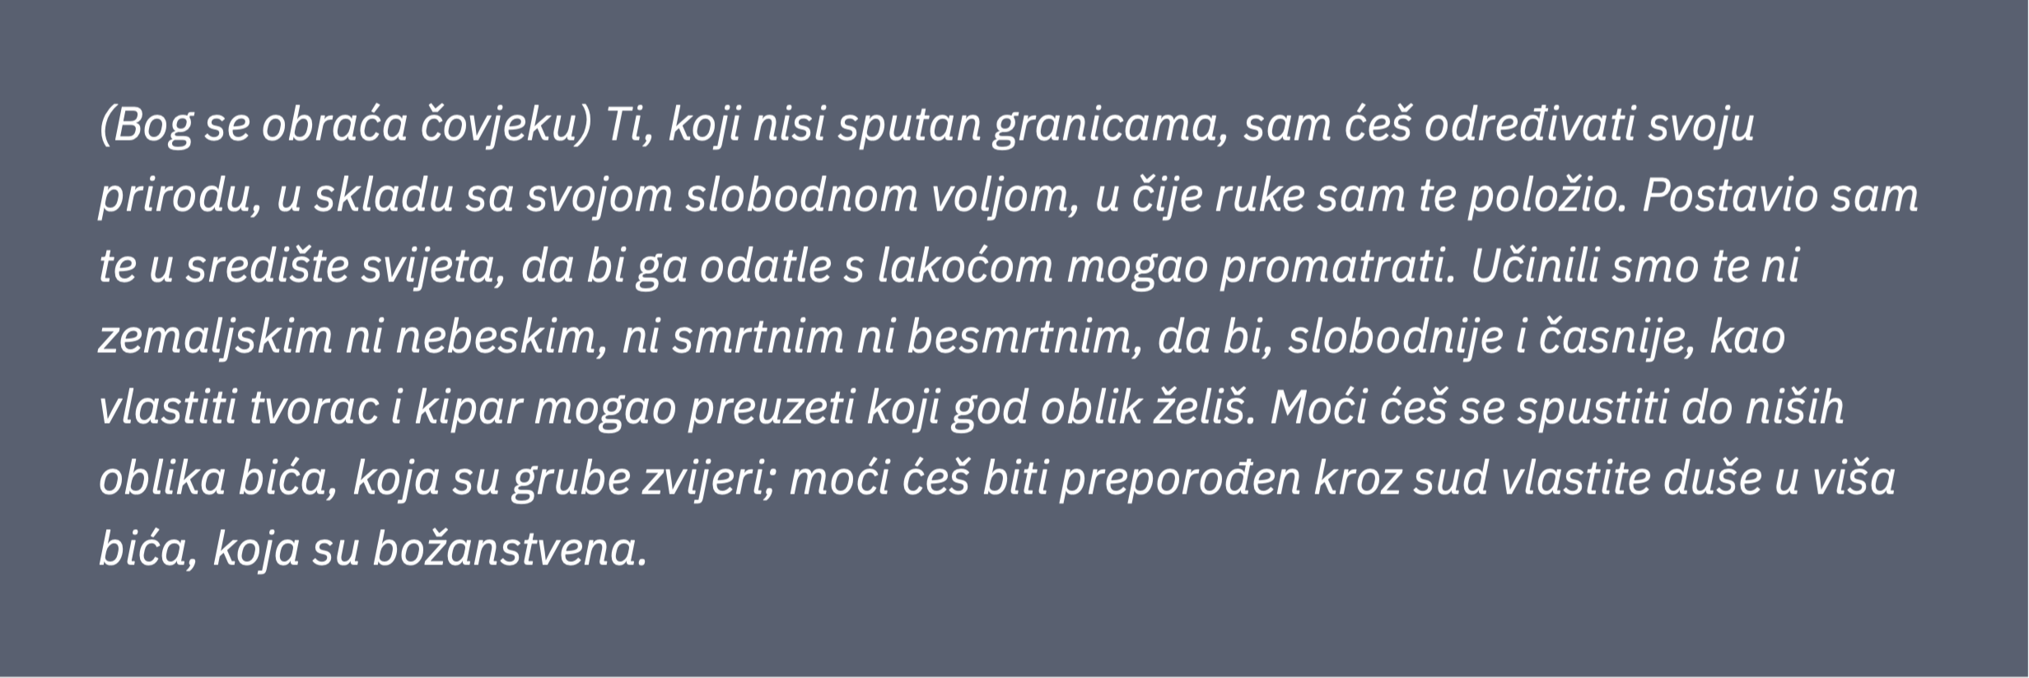
Pico della Mirandola, Govor o dostojanstvu čovjeka, 1486.

Slide 3
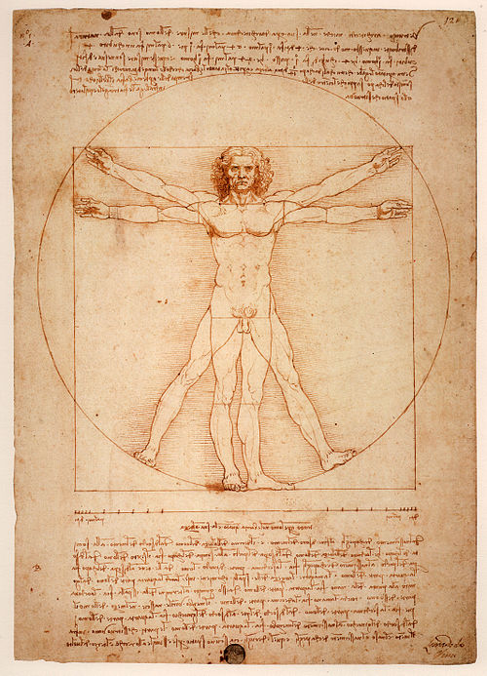
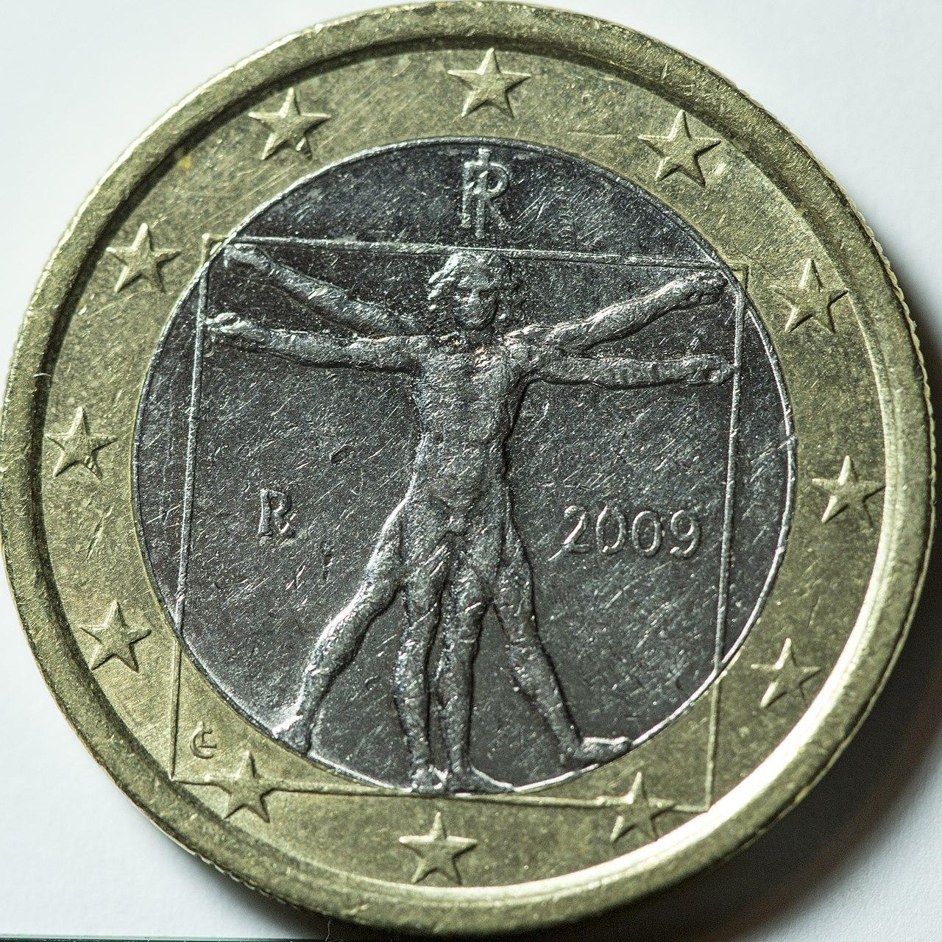
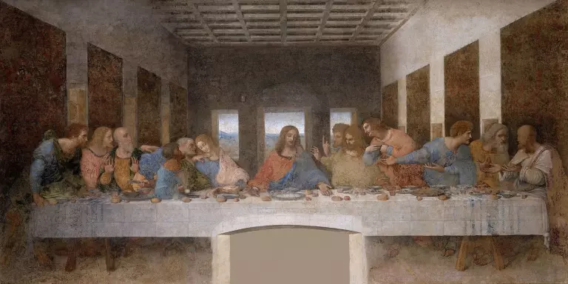
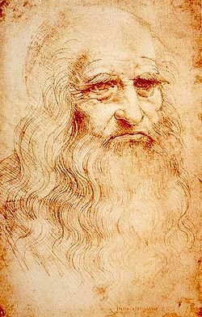
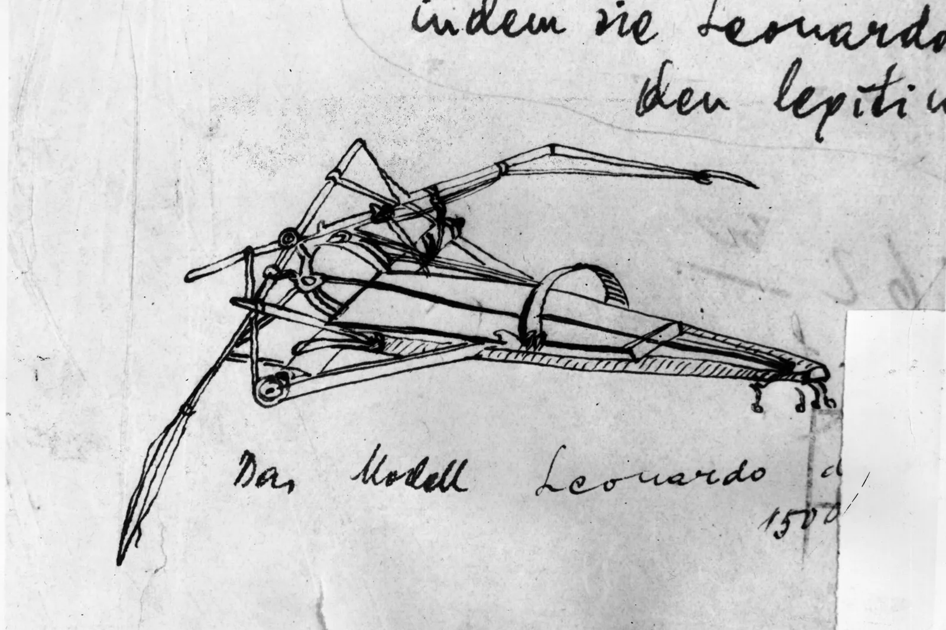
Posljednja večera, Leonardo da Vinci
talijanska kovanica, 1€
Homo universalis (tal. uomo universale)
Vitruvijev čovjek, Leonardo da Vinci
Leonardo da Vinci
Leteća sprava, Leonardo da Vinci

Slide 4
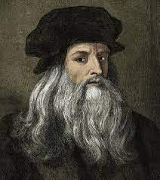
Istraži izume Leonarda da Vincija

Slide 5
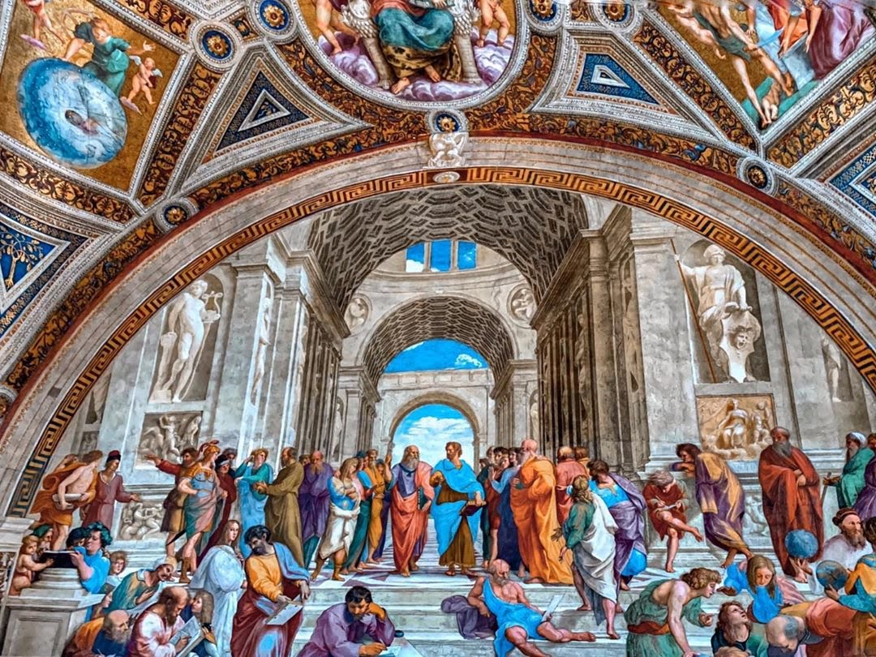
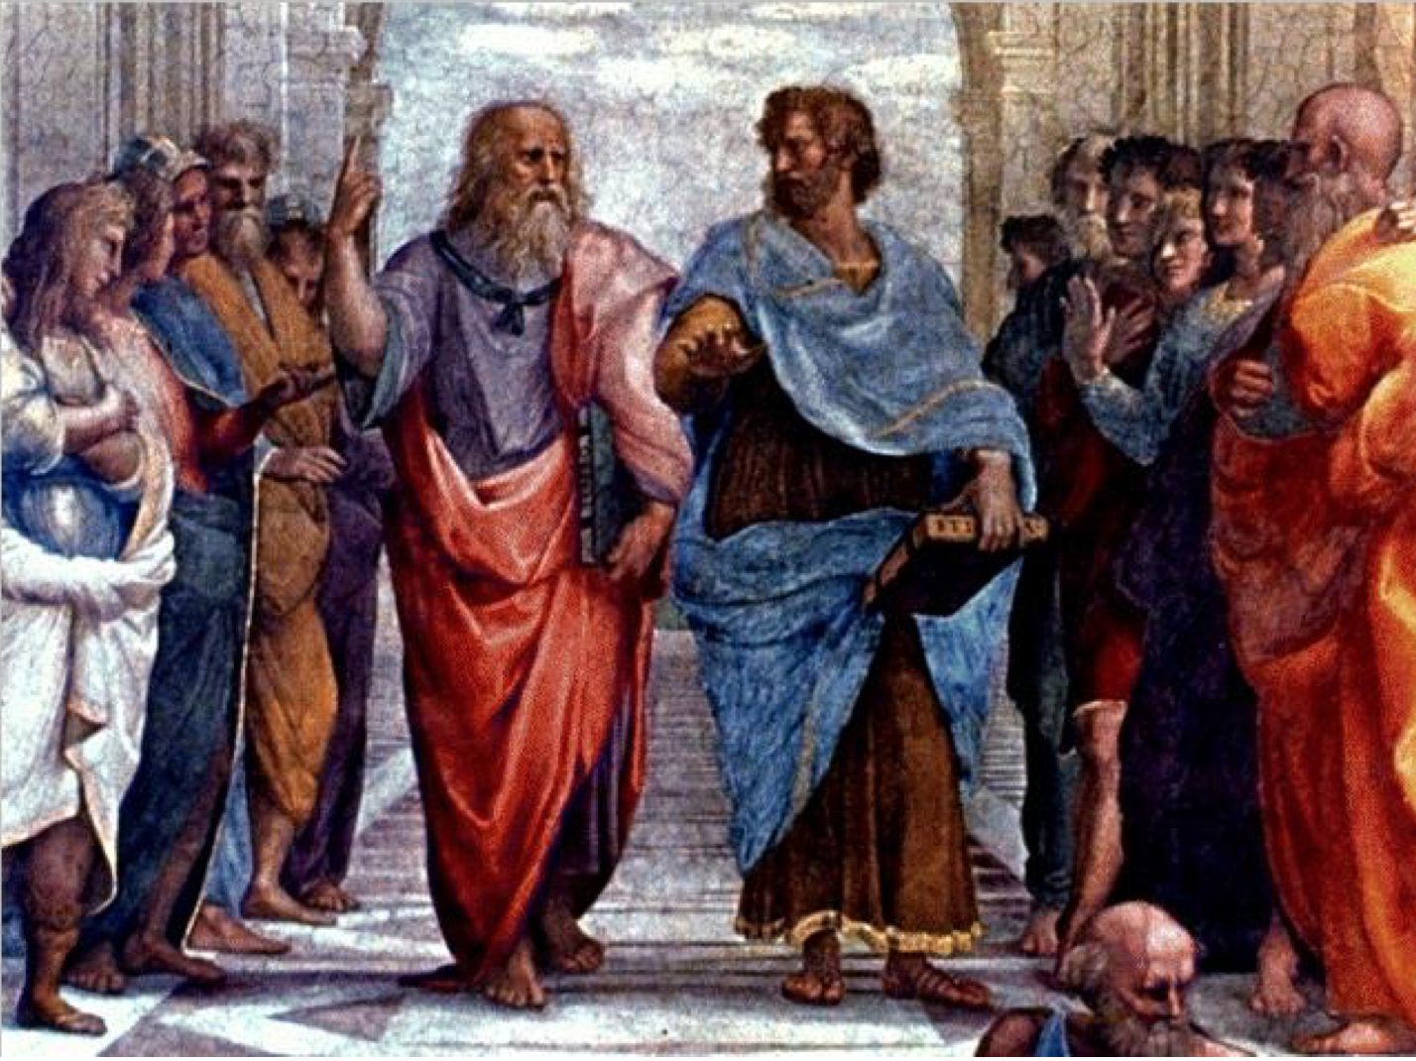
PLATON
ARISTOTEL
Atenska škola, Raffaello, Vatikanski muzeji

Slide 6
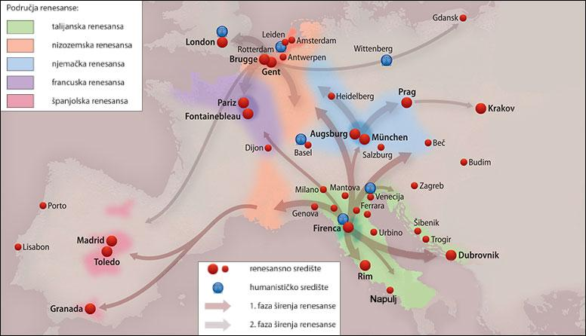

Slide 7
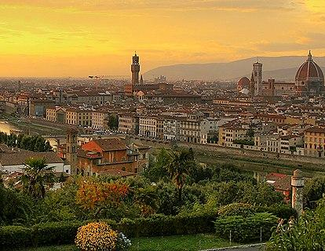
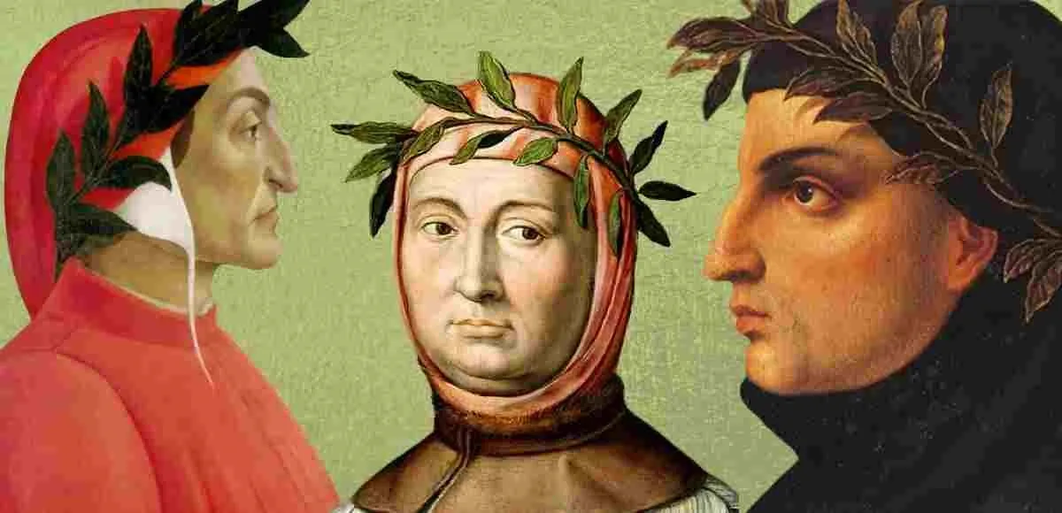
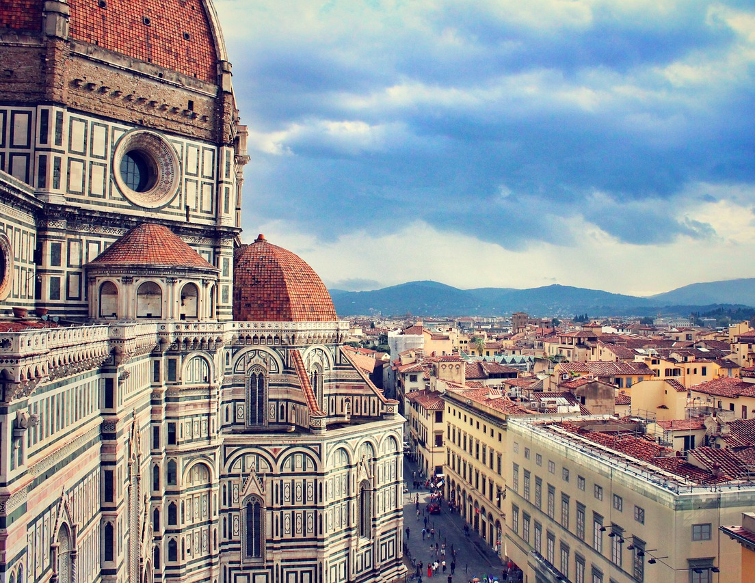
Firenca
najranije humanističke ideje pronalazimo u djelima trojice talijanskih pjesnika: Dantea, Petrarce i Boccaccia

Slide 8
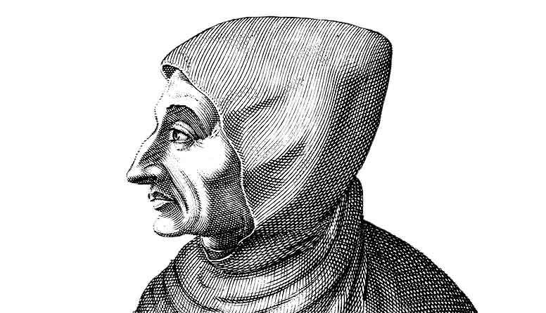
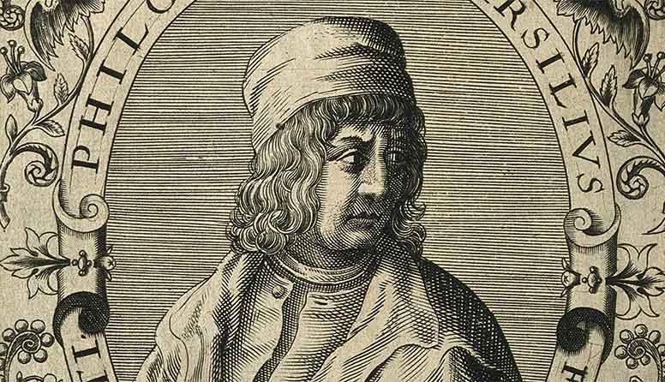
Ako ćemo bilo koje doba zvati zlatnim, to zasigurno mora biti naše, koje je dalo obilje zlatnih umova. Moramo pogledati samo današnje inovacije. Jer ovo stoljeće, poput zlatnoga doba, ponovno je na svjetlo dana donijelo slobodne vještine koje su bile skoro mrtve: gramatika, poezija, retorika, slikarstvo, kiparstvo, arhitektura, glazba (...) i sve to u Firenci.
Talijanski filozof Marsilio Ficino, 1492.
Pogledajte običaje Firence, kako žene Firence udaju svoje kćeri. Predstavljaju ih i dotjeruju ih kako bi izgledale kao nimfe, i odmah ih odvedu u katedralu. To su vaši idoli koje ste stavili u moj hram (...) Bilo bi vam dobro da uništite te likove koji su naslikani tako nečasno. Učinili ste da je Djevica Marija prikazana obučena kao kurva.
Girolamo Savonarola (15. st.), dominikanski propovjednik
Pogled na razvoj Firence

Slide 9
Uzroci i žarišta humanizma
književni i kulturni pokret
  središnja tema književnih i umjetničkih djela postaje čovjek
    u ranijim razdobljima to je bio Bog
  inspiraciju pronalaze u antičkim djelima
    začetnici humanizma su Dante Alighieri (Božanstvena komedija), Francesco Petrarca (Kanconijer), Giovanni Bocaccio (Dekameron) 🡪 preteče renesanse
kolijevka humanizma: Italija
  pogoduje gospodarski procvat (trgovina između Zapada i Istoka – Venecija i Genova)
  pomažu ga bogataši iz redova plemstva i građanstva
SREDIŠTA
  Rim i Firenca
    papa Nikola V. osnovao Vatikansku knjižnicu
    u Firenci – obitelj Medici

Slide 10
ŠIRENJE HUMANIZMA
  širi se brzo na čitavu Europu
    pogoduju
      razvijeni trgovački kontakti

Slide 11
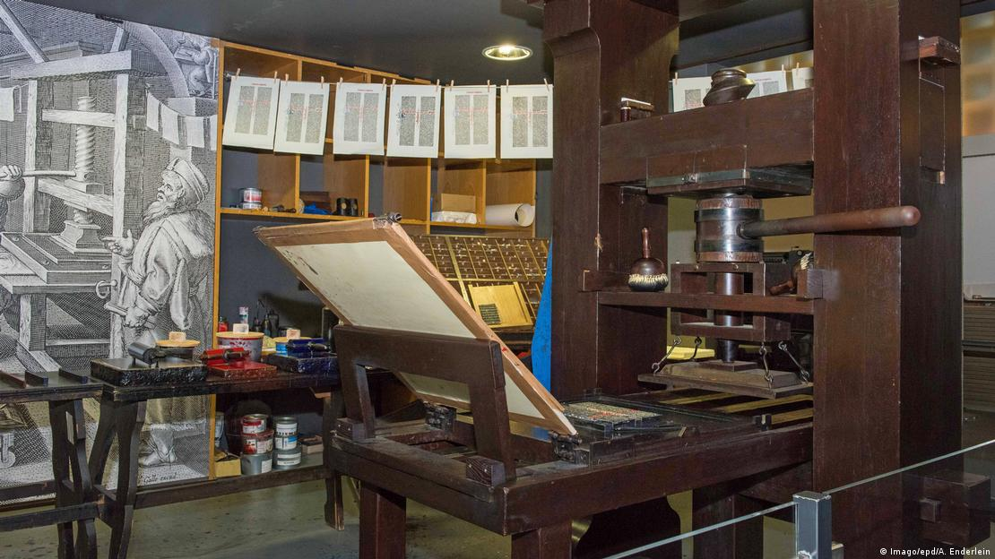
Rekonstruirana radionica Johannesa Gutenberga

Slide 12
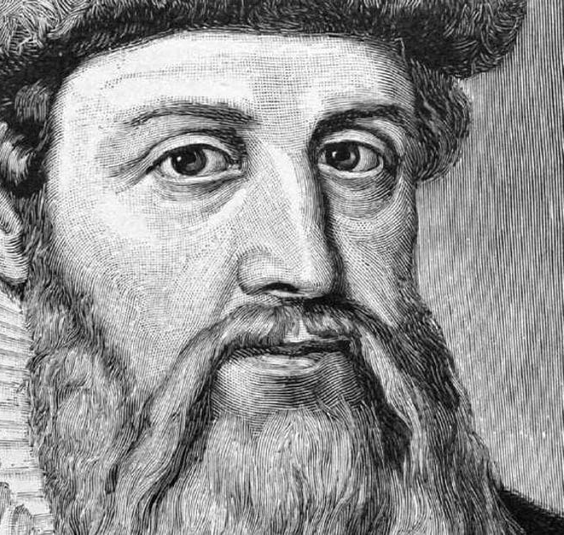
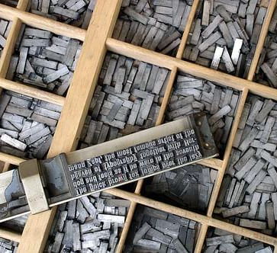
      izum tiskarskog stroja (Nijemac Johannes Gutenberg) – tisak je zamijenio dotadašnje prepisivanje knjiga te je 1455. tiskana prva knjiga u Europi – Biblija
      knjige postaju jeftinije i dostupnije
      preko njih se šire nove ideje
      Venecija – glavno tiskarsko središte

Slide 13
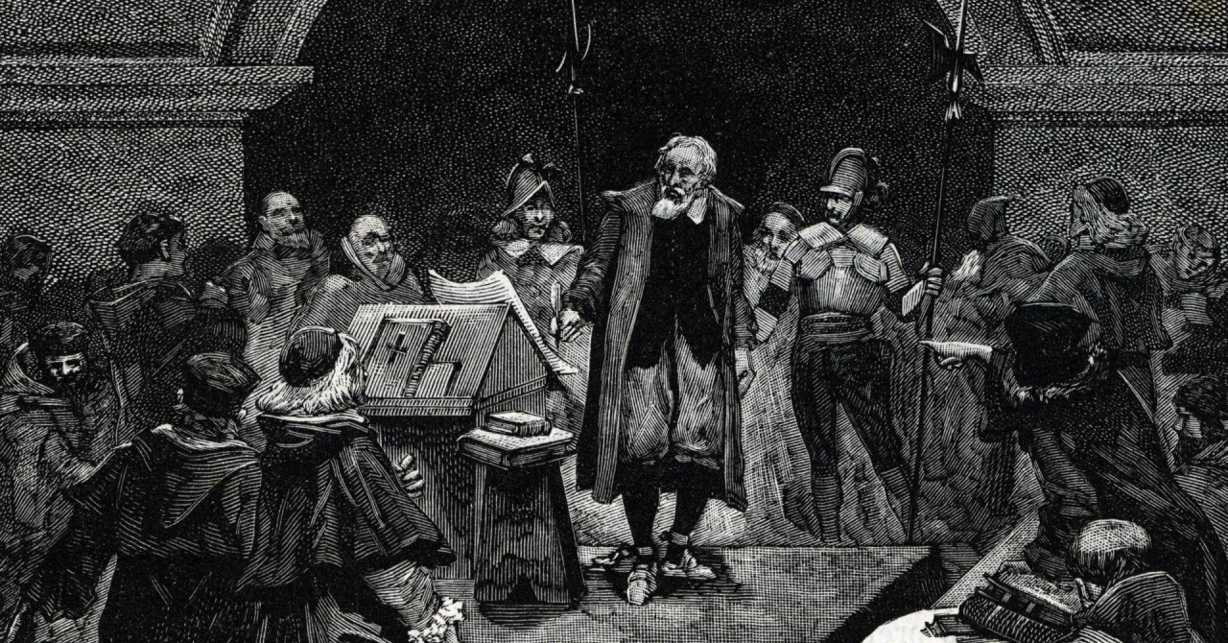
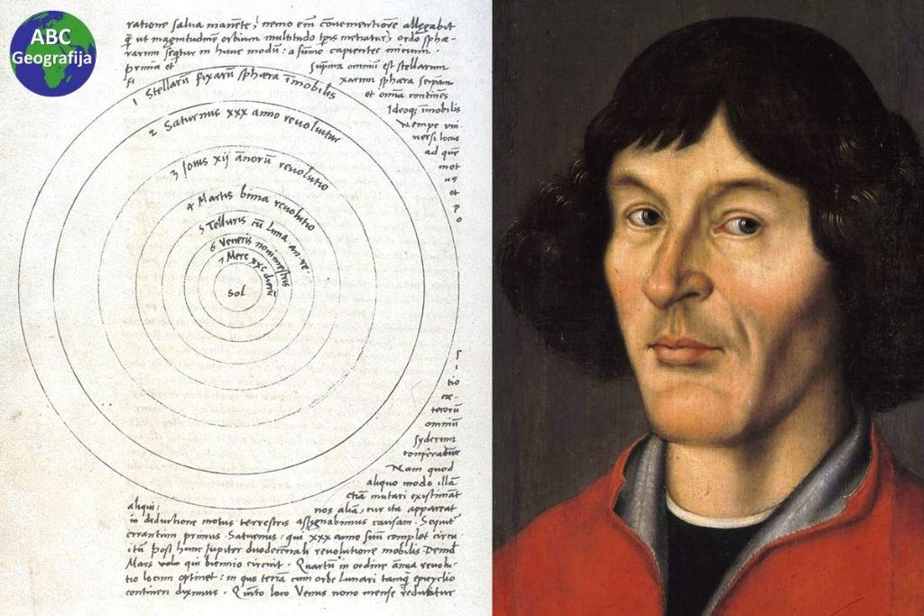
Istaknuti humanisti
budući da je novi intektualni pokret humanizam u središte poučavanje stavio čovjeka i prirodu, razvoj prirodnih znanosti doveo je do novih spoznaja
Nikola Kopernik – O gibanju nebeskih tijela (1543.) – Zemlja se okreće oko Sunca (heliocentrični sustav) 🡪 pobijen geocentrični sustav koji je zastupala Crkva
njegovi sljedbenici bili su zatvarani u zatvore i prisiljeni promijeniti svoju izjavu – Giordano Bruno i Galileo Galilei
Gravura Galileovog pojavljivanja pred Inkvizicijom iz djela ”Les pretres et les moines a travers les ages” iz 1857.
Nikola Kopernik

Slide 14
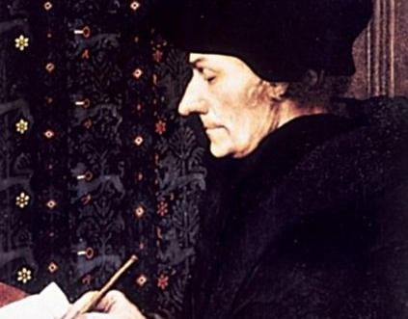
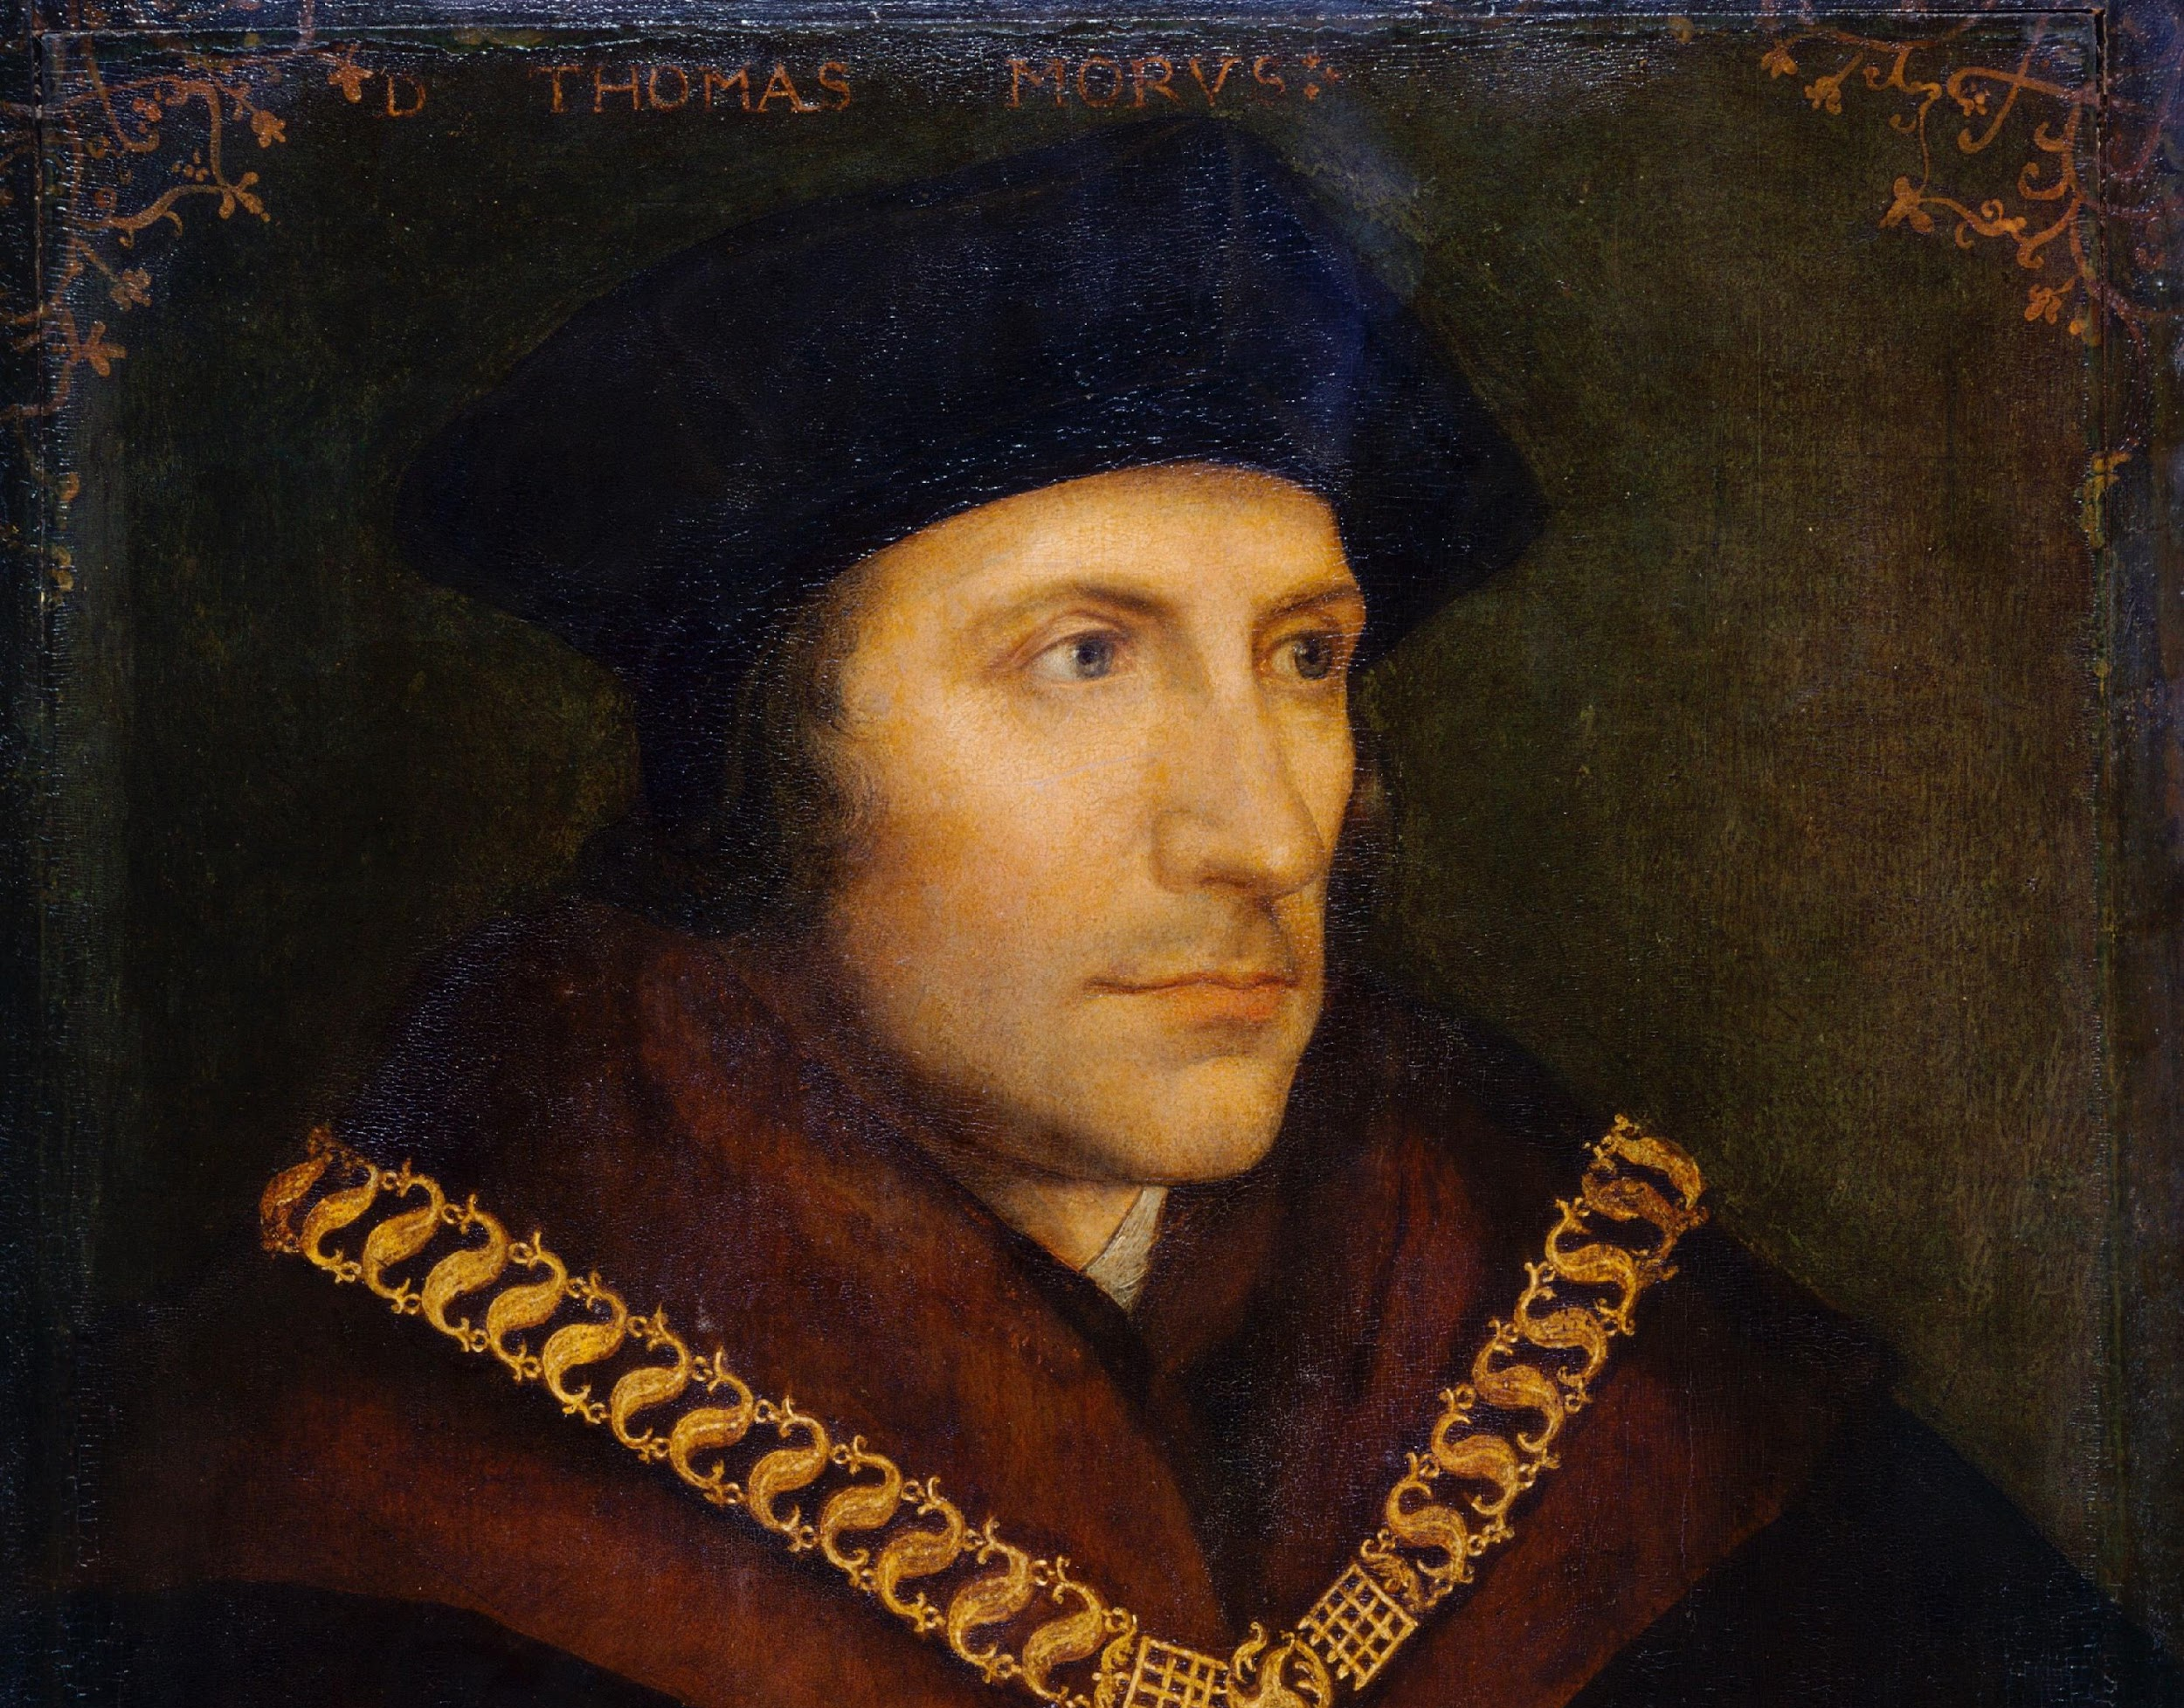
u sukob s Crkvom došao je i nizozemski humanist Erazmo Rotterdamski koji je u djelu Pohvala ludosti ismijavao i kritizirao neukost i nemoral svećenstva i drugih društvenih slojeva
humanisti su kritizirali i društveno uređenje – engleski humanist Thomas More opisao je u djelu Utopija idealno društvo u kojem vlada mir, sreća i blagostanje

Slide 15
Renesansa kao umjetnički izraz
RENESANSA
  razdoblje u europskoj umjetnosti (književnost, graditeljstvo, kiparstvo, slikarstvo, glazbena i scenska u.)
    XV. i XVI. stoljeće
    najveći procvat umjetnosti dotad
    svjetovne teme pretežu nad crkvenim

Slide 16

KNJIŽEVNOST
preteče renesanse književnosti – Dante, Petrarca i Bocaccio, a vrhunac u djelima Otelo i Hamlet engleskog književnika Williama Shakespearea

Slide 17
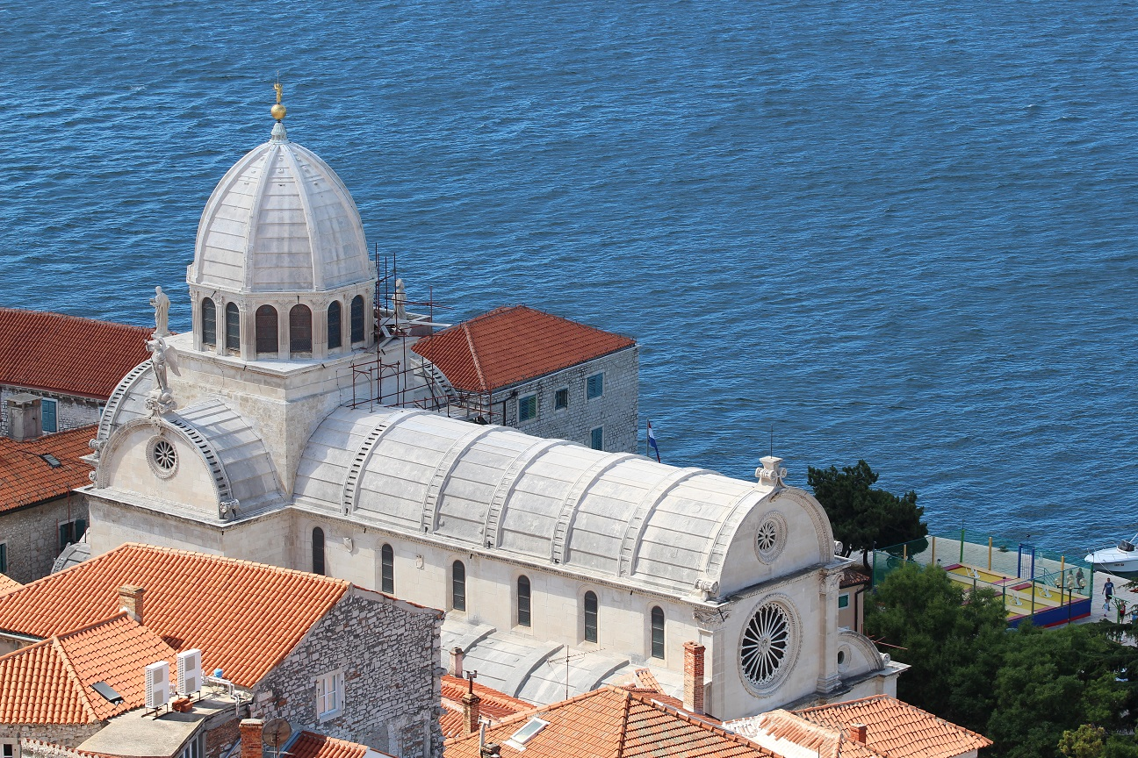
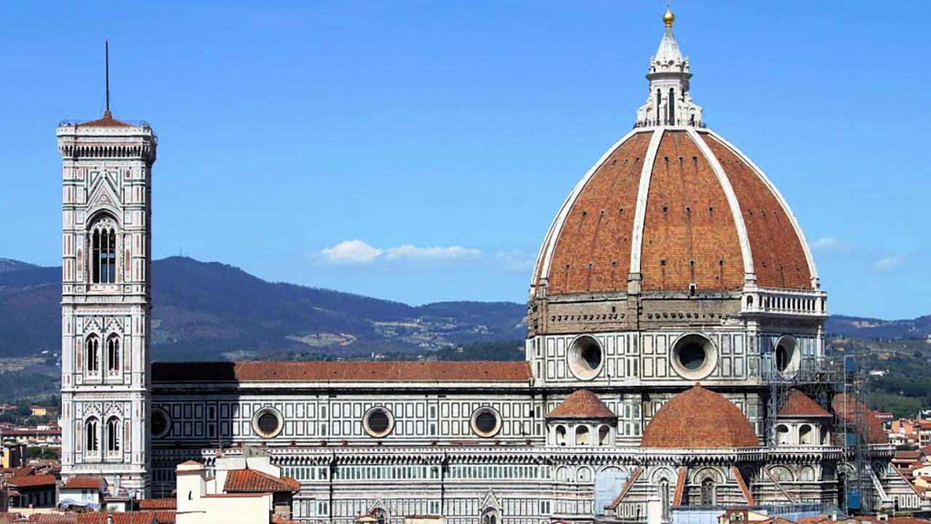
GRADITELJSTVO
kupola – neprepoznatljiviji renesansni element - prva renesansna kupola - graditelj Brunelleschi na katedrali u Firenci; kupola na katedrali sv. Jakova u Šibeniku - graditelj Juraj Dalmatinac
Brunelleschi – kupola katedrale u Firenzi
Dalmatinac – kupola katedrale sv. Jakova u Šibeniku

Slide 18
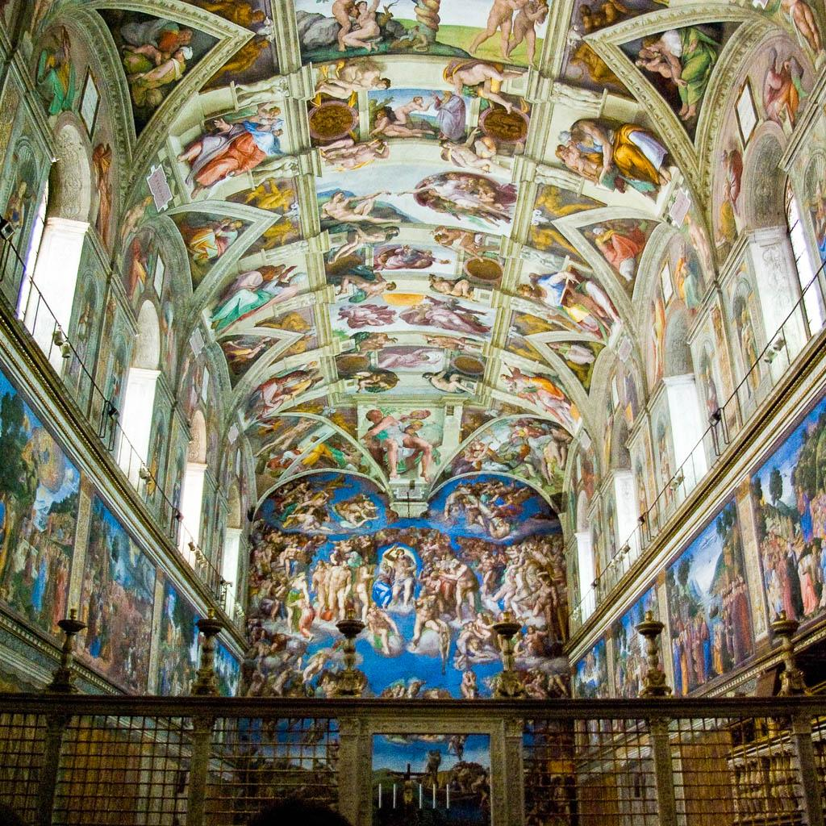
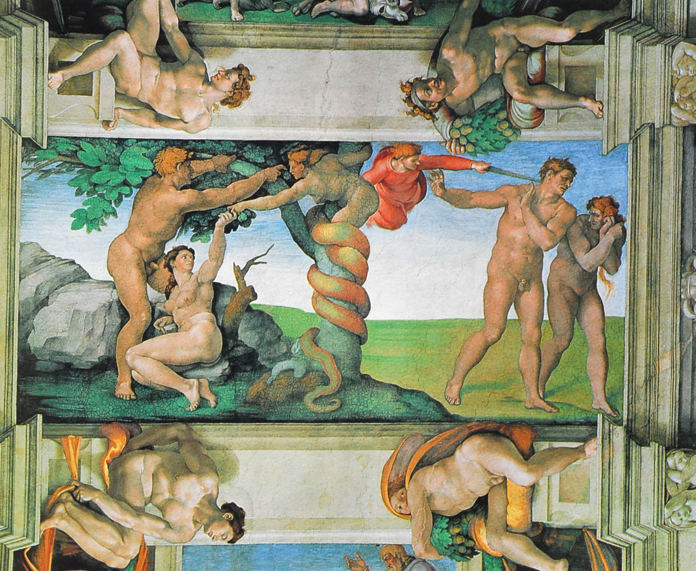
SLIKARSTVO
Sikstinska kapela – Michelangelo Buonarotti, Mona Lisa i Posljednja večera – Leonardo da Vinci, Rođenje Venere – Sandro Botticelli
unutrašnjost Sikstinske kapele - Michelangelo
Izgon iz raja – detalj

Slide 19
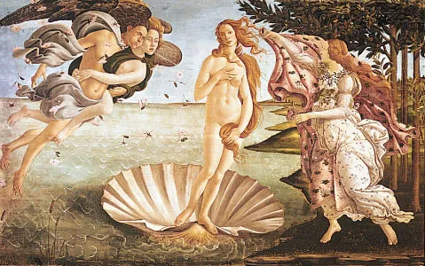
Sandro Botticelli, Rođenje Venere

Slide 20
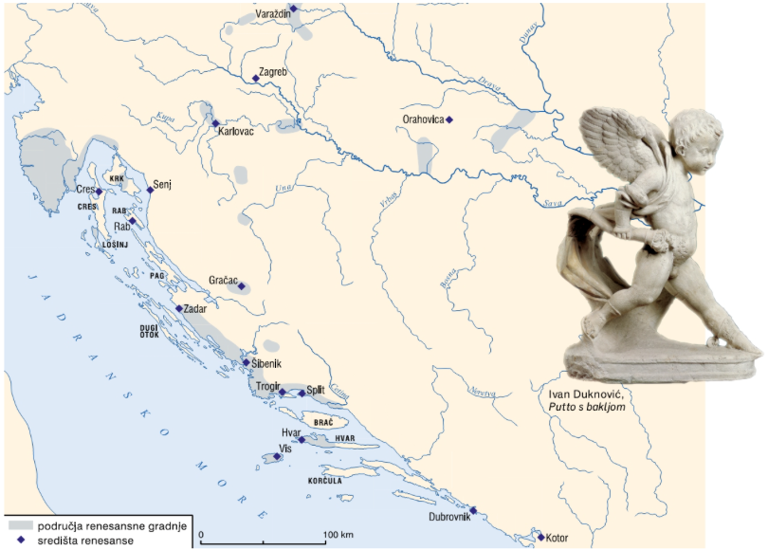
Humanizam i renesansa u hrvatskoj kulturi i književnosti
tijekom 15. stoljeća humanizam i renesansa proširili su se i na hrvatski prostor
najveći izražaj u Dubrovniku te na području pod mletačkom vlašću (Split, Šibenik i Hvar)
Dubrovnik u 15. i 16. stoljeću na vrhuncu moći – razvijena trgovina, razvoj grada
Renesansna središta u Hrvatskoj

Slide 21

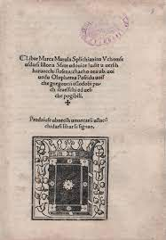
dubrovačka renesansna književnost dosegla je vrhunac u djelima MARINA DRŽIĆA (Dundo Maroje, Skup, Novela od Stanca…)
splićanin MARKO MARULIĆ spjevao je 1501. svoje najpoznatije djelo – Judita, a hvararin Petar Hektrović opisao je svakodnevni život ljudi u djelu Ribanje i ribarsko prigovaranje
Prvo izdanje Judite (napisana 1501., objavljena 1521.)

Slide 22
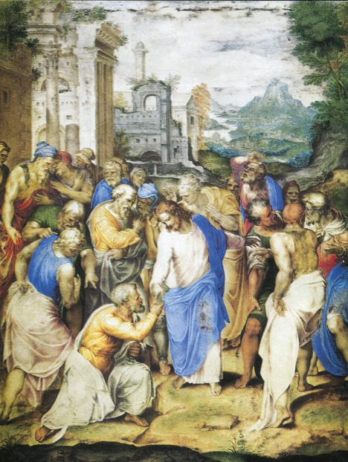
najpoznatiji renesansni slikari su Nikola Božidarević iz Dubrovnika i minijaturist Julije Klović
Julije Klović: „Krist predaje ključeve sv. Petru”

Slide 23
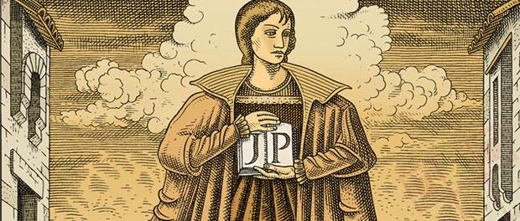
na prostoru sjeverne Hrvatske humanizam i renesansu bili su slabije razvijeni
hrvatski humanisti okupljali su se na dvoru Matije Korvina – najznačajniji pjesnik – Ivan Česmički (Janus Pannonius)

